Slide 1
Национальная технологическая олимпиада 23/24
Новый социальный институт для создания молодёжных технологических команд

Slide 2


НТО: командная инженерная олимпиада
Национальная технологическая олимпиада (НТО) — это всероссийские технологические игры по широкому спектру направлений, от искусственного интеллекта до геномного редактирования, космических технологий, разработки компьютерных игр.
НТО базируется на семилетнем опыте проведения Олимпиады Кружкового движения НТИ — первой в России командной инженерной олимпиаде.
Трек для школьников 8−11 классов
Трек для школьников 5−7 классов: НТО Junior
Трек для студентов
Конкурс компетенций «Талант НТО»
Трек «ТехноГТО»

Slide 3

Национальная технологическая олимпиада ntcontest.ru
Многопрофильная командная инженерная олимпиада для школьников 8-11 классов:
Всероссийский охват
Кейсы и технологические задачи
Бонус к поступлению в вузы (100 баллов ЕГЭ или поступление БВИ)
Задачи от ведущих технологических компаний
Возможность прохождения стажировок с перспективой трудоустройства

Slide 4
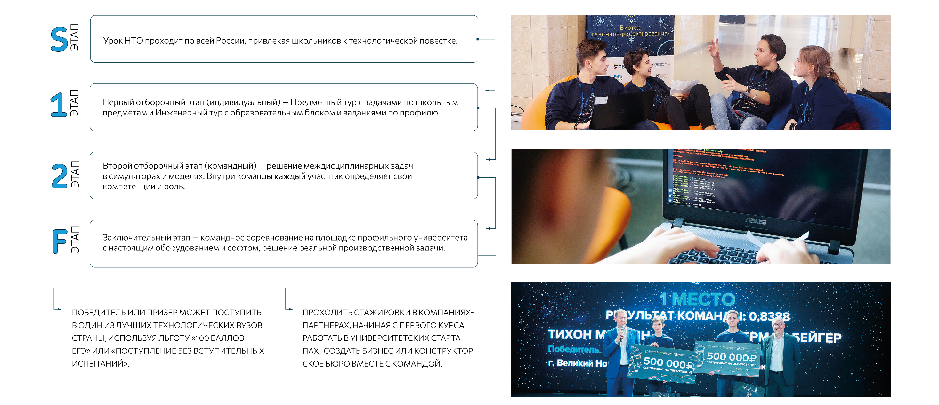
Как попасть в технологическую элиту страны, если ты школьник

Slide 5
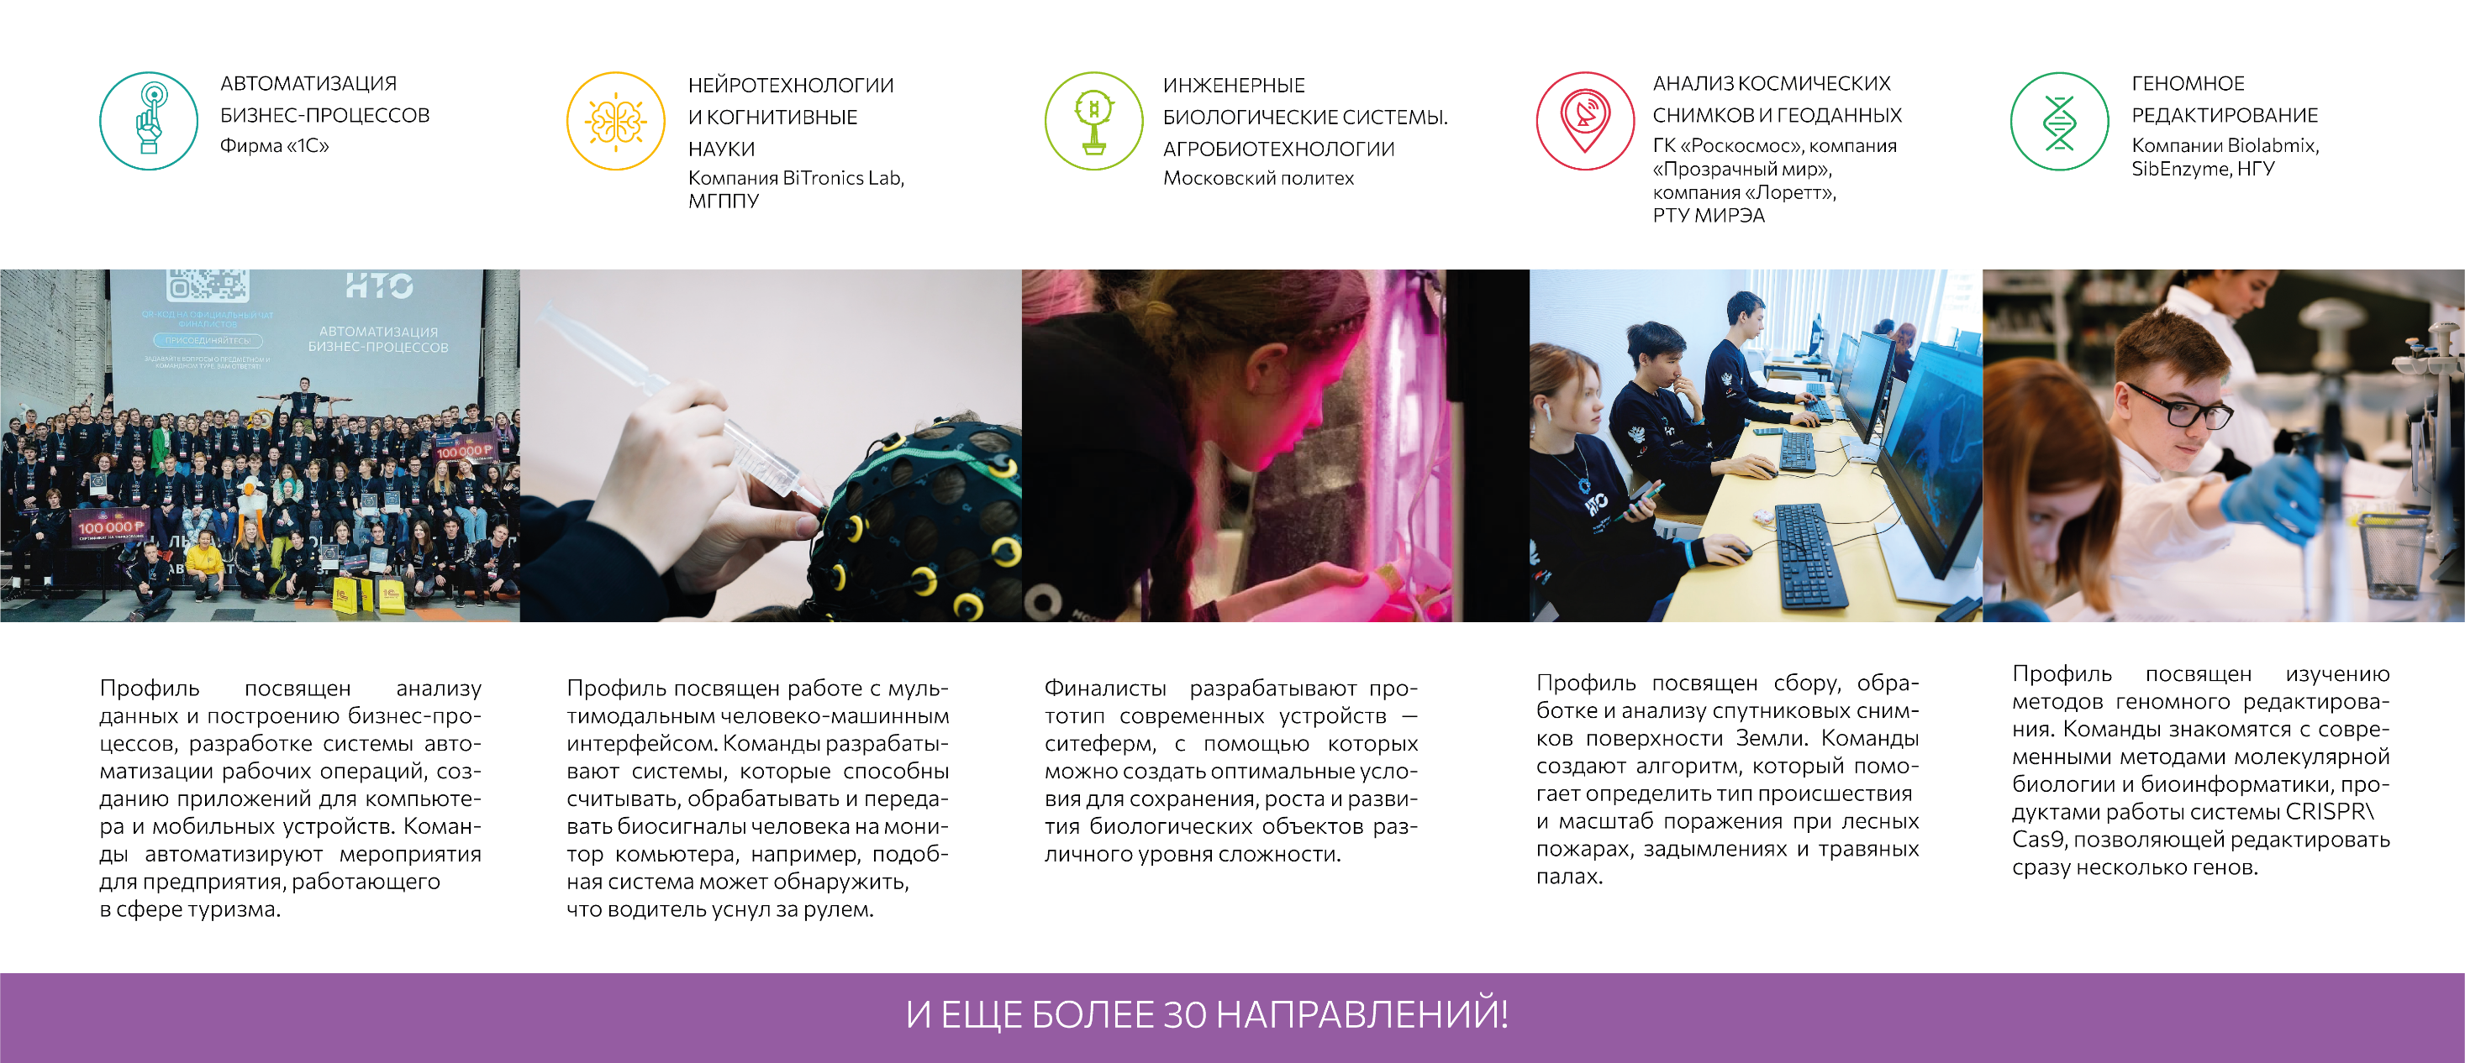
Технологические вызовы на финалах НТО

Slide 6
Профили НТО в цикле 2023-2024
Профиль НТО | Уровень РСОШ
Автоматизация бизнес-процессов | II
Автономные транспортные системы | III
Анализ космических снимков и геопространственных данных | III
Аэрокосмические системы | III
Беспилотные авиационные системы | II
Большие данные и машинное обучение | II
Водные робототехнические системы | II
Геномное редактирование | III
Инженерные биологические системы. Агробиотехнологии | II
Интеллектуальные робототехнические системы | II
Интеллектуальные энергетические системы | III
Информационная безопасность | III
Искусственный интеллект | III
Летающая робототехника | III
Профиль НТО | Уровень РСОШ
Наносистемы и наноинженерия | III
Нейротехнологии и когнитивные науки | II
Новые материалы | III
Передовые производственные технологии | III
Разработка компьютерных игр | III
Спутниковые системы | III
Технологии беспроводной связи | II
Технологии виртуальной реальности | III
Технологии дополненной реальности | III
Технологическое предпринимательство | III
Умный город | III
Фотоника | III
Цифровые технологии в архитектуре | III
Ядерные технологии | III
Профиль НТО | Уровень РСОШ
Инфохимия | Не РСОШ
ИТ-медицина | Не РСОШ
Квантовый инжиниринг | Новый профиль НТО
Научная медиажурналистика | Не РСОШ
Робототехнические системы в исследованиях моря | Не РСОШ
Современная пищевая инженерия | Не РСОШ
Технологии компьютерного зрения и цифровые сервисы | Новый профиль НТО
Технологическое мейкерство | Не РСОШ
Урбанистика | Не РСОШ
Финансовый инжиниринг | Не РСОШ
Цифровая гидрометеорология | Новый профиль НТО
Цифровое месторождение | Новый профиль НТО
Цифровой инжиниринг в строительстве | Не РСОШ
Цифровое производство в машиностроении | Не РСОШ
Цифровые сенсорные системы | Не РСОШ

Slide 7
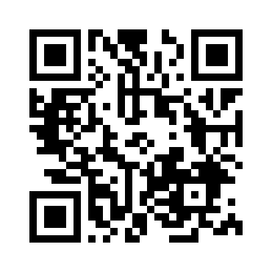
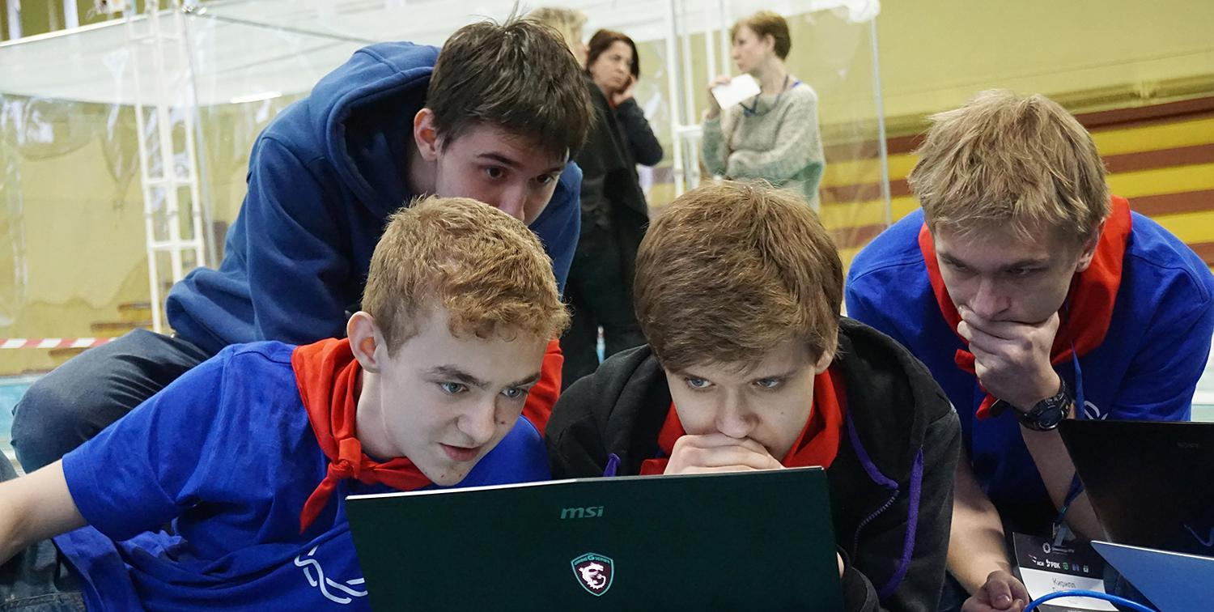
Как выбрать профиль НТО?
Познакомиться с
описанием направлений и профилей
Пройти тест на выбор профиля и получить свои рекомендации
Notes:
При регистрации учеников обратите внимание: если вам в школе дали специальный QR-код для регистрации, пожалуйста, используйте именно его, а не ссылку на слайде.
Для того, чтобы выбрать профиль НТО, предлагаем школьникам пройти тест на выбор профиля.
Тест доступен по ссылке: https://clc.to/choose-your-profile

Slide 8
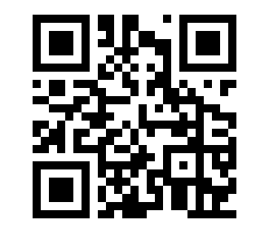
Как принять участие в НТО?
Познакомиться с
описанием направлений и профилей
Иметь учетную запись на платформе Талант
Пройти регистрацию на сайте НТО*
*Если вам в школе дали специальный
QR-код для регистрации, пожалуйста, используйте именно его, а не эту ссылку.
Notes:
При регистрации учеников обратите внимание: если вам в школе дали специальный QR-код для регистрации, пожалуйста, используйте именно его, а не ссылку на слайде.
Для того, чтобы выбрать профиль НТО, предлагаем школьникам пройти тест на выбор профиля.
Тест доступен по ссылке: https://clc.to/choose-your-profile

Slide 9
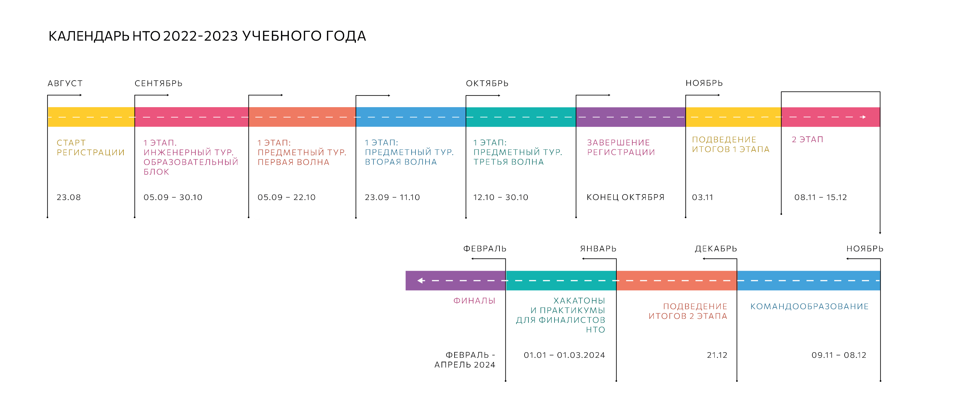
Расписание НТО в цикле 2023-2024

Slide 10
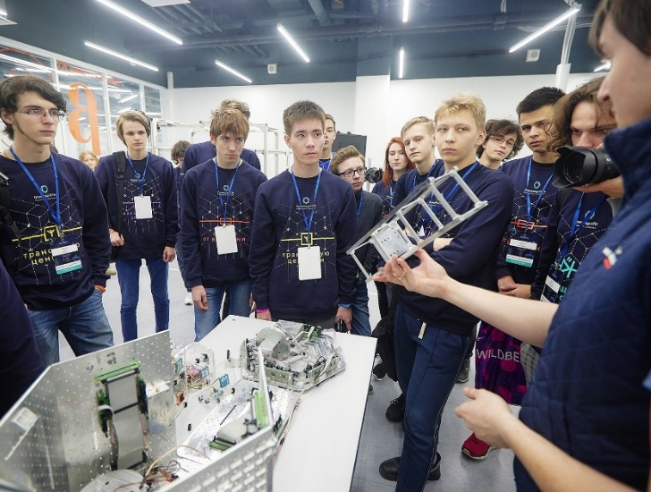
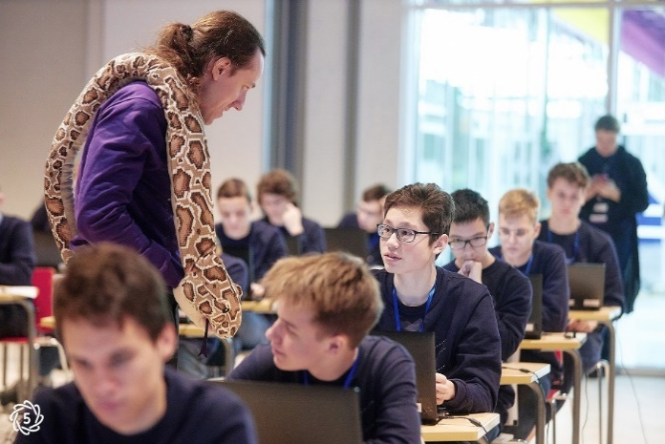
Система поддержки
Более 70 площадок подготовки по всей стране:
помогают готовиться по предметам
проводят практикумы
проводят Уроки НТО
работают с командами
проходят сертификацию
Более 6000 наставников. Для них:
по каждому профилю НТО – открытые материалы по подготовке
образовательные программы для запуска кружков
разработан онлайн-курс «Наставник участников НТО»
проводятся вебинары с разработчиками и организаторами НТО
запускаются интенсивы в формате «Школа наставников»;
разработана игра о командообразовании
Для всех школьников:
запущены профильные онлайн-курсы
собранные комплекты материалов по каждому профилю
проводятся вебинары от разработчиков

Slide 11
Национальная технологическая олимпиада Junior junior.ntcontest.ru
Командная инженерная олимпиада для школьников 5−7 классов
Всероссийский охват
Первые шаги в мир технологий
Подготовка к НТО для 8−11 классов

Slide 12
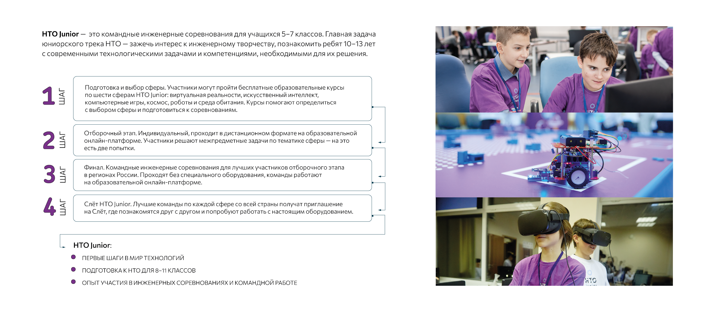
Что такое НТО Junior?

Slide 13
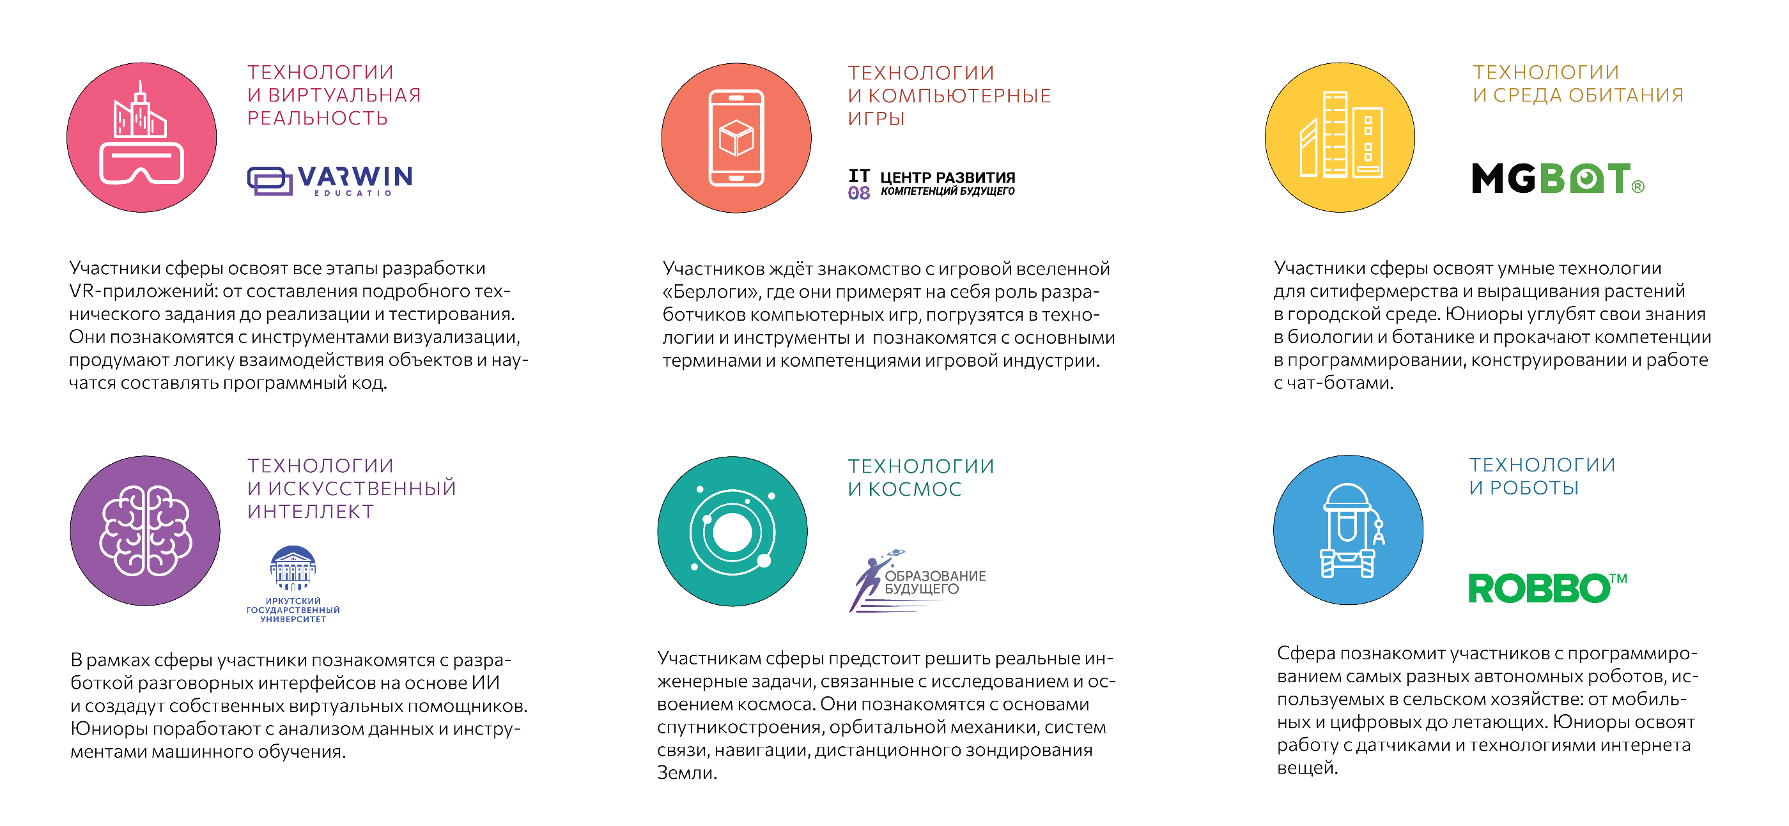
Сферы НТО Junior в 2023 году

Slide 14
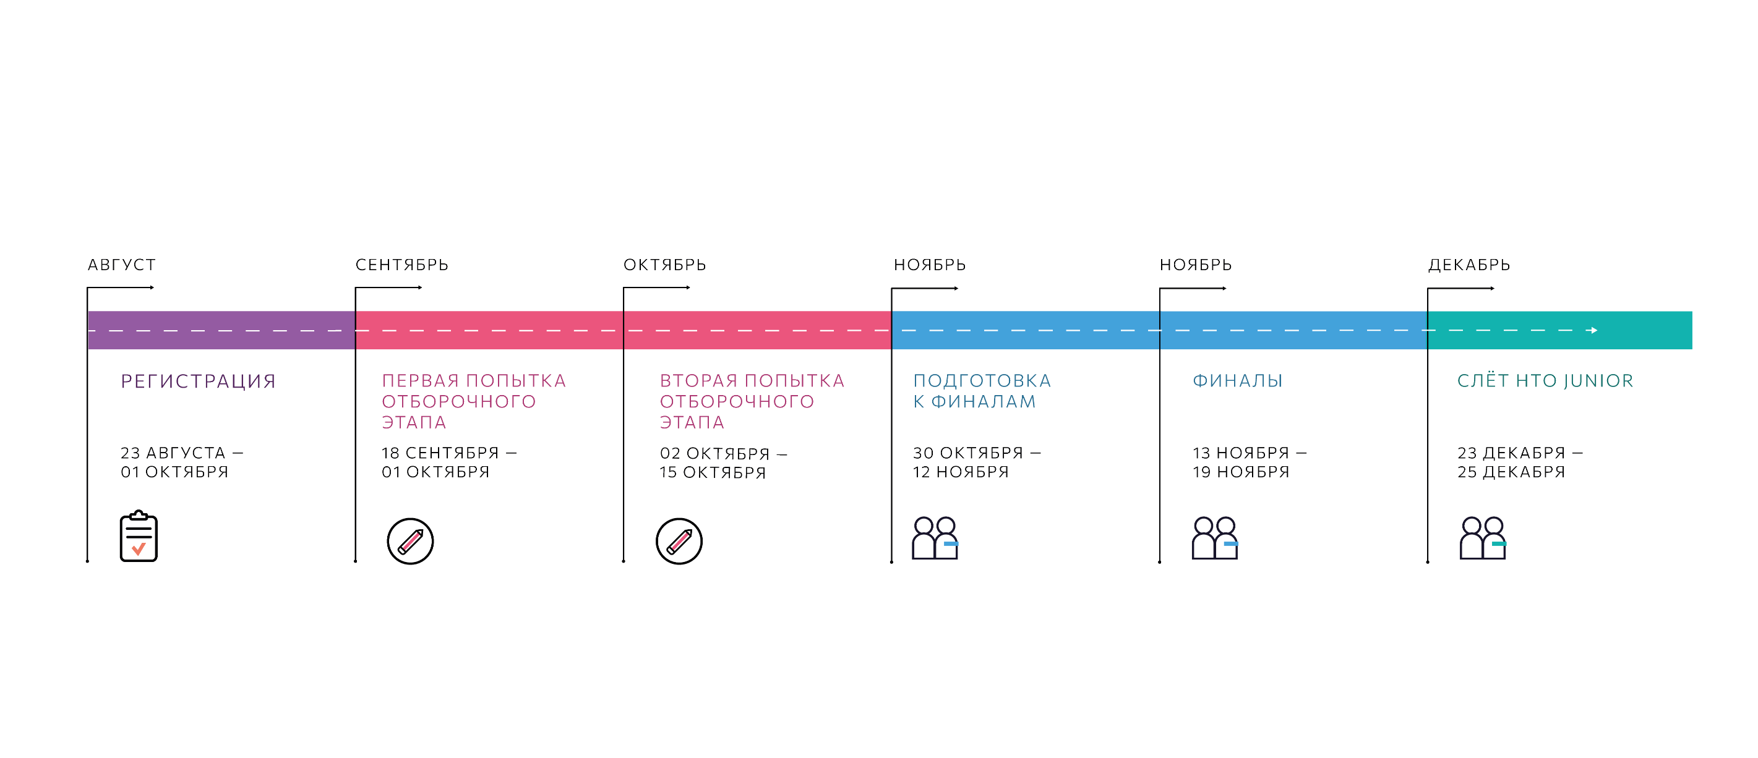
Расписание НТО Junior в 2023 году

Slide 15
Конкурс компетенций «Талант НТО» talent.ntcontest.ru
Конкурс цифровых портфолио — компетентностный трек Национальной технологической олимпиады
Всероссийский охват
Дополнительные баллы при поступлении в ряд вузов

Slide 16
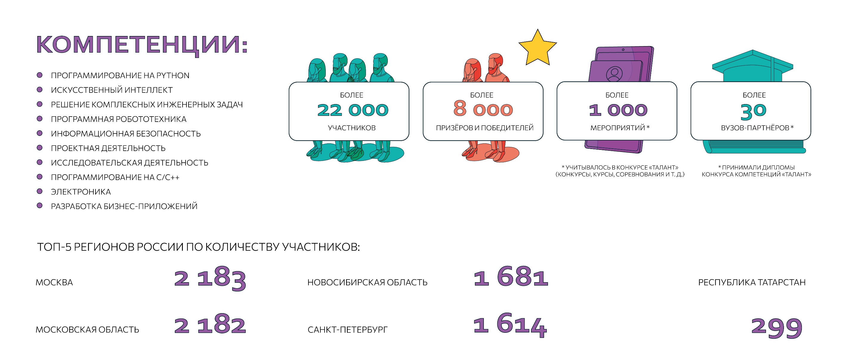
Конкурс портфолио «Талант НТО»

Slide 17
Урок НТО. День НТО nti-lesson.ru
Урок НТО позволяет донести до каждого, что в основе всех прорывных технологий лежат глубокие знания, в том числе и в предметных областях.
Урок НТО подходит для:
занятий в технологических кружках
уроков по информатике, математике, физике, химии, биологии, географии
внеурочных занятий

Slide 18
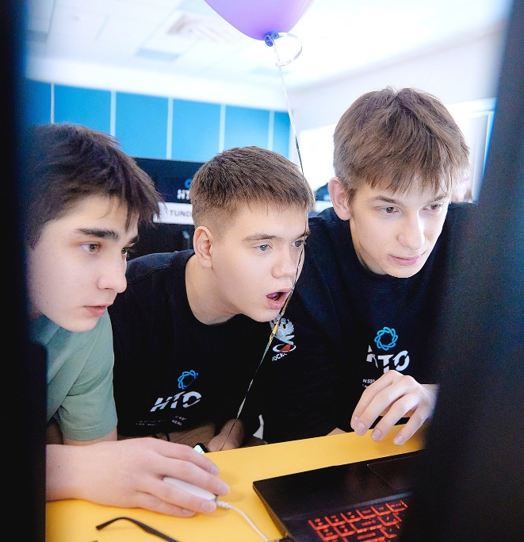
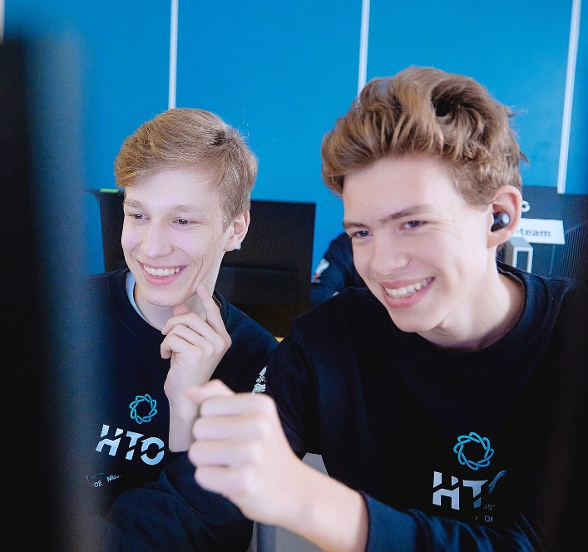
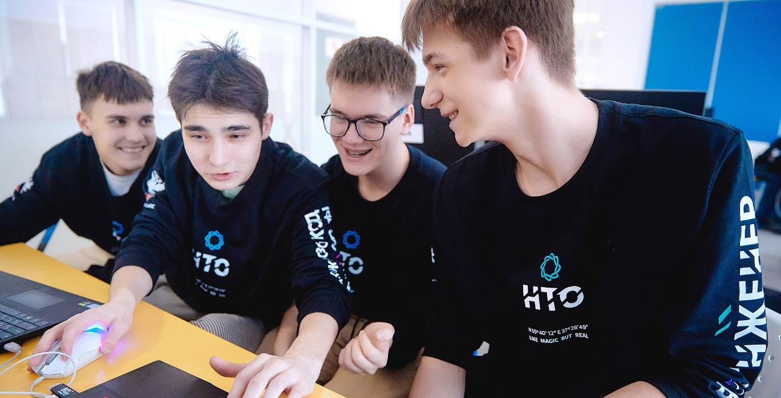
Урок НТО
Существует с 2018 года. За это время урок провели более 9000 педагогов по всей стране.
Уроки НТО – это профориентационные занятия для учащихся 5-11 классов по профилям НТО и сферам НТО Junior. На сайте педагог может скачать набор методических и дидактических материалов для проведения урока.
На Уроке НТО участники:
знакомятся с Национальной технологической олимпиадой
узнают о конкретном профиле и технологии, которая лежит в его основе
регистрируются на НТО
Все Уроки НТО содержат единый обязательный информационный блок: видеоролик об НТО и инструкцию по регистрации на НТО.

Slide 19
ТехноГТО
Новый трек Национальной технологической олимпиады
Начните свой путь к победам в НТО со сдачи норматива технологической грамотности ТехноГТО

Slide 20





Что такое ТехноГТО
Система оценки общей технологической грамотности человека, уровня знаний и готовности ответственно использовать знания о технологиях и сами технологии для решения своих задач в повседневной жизни.

Slide 21
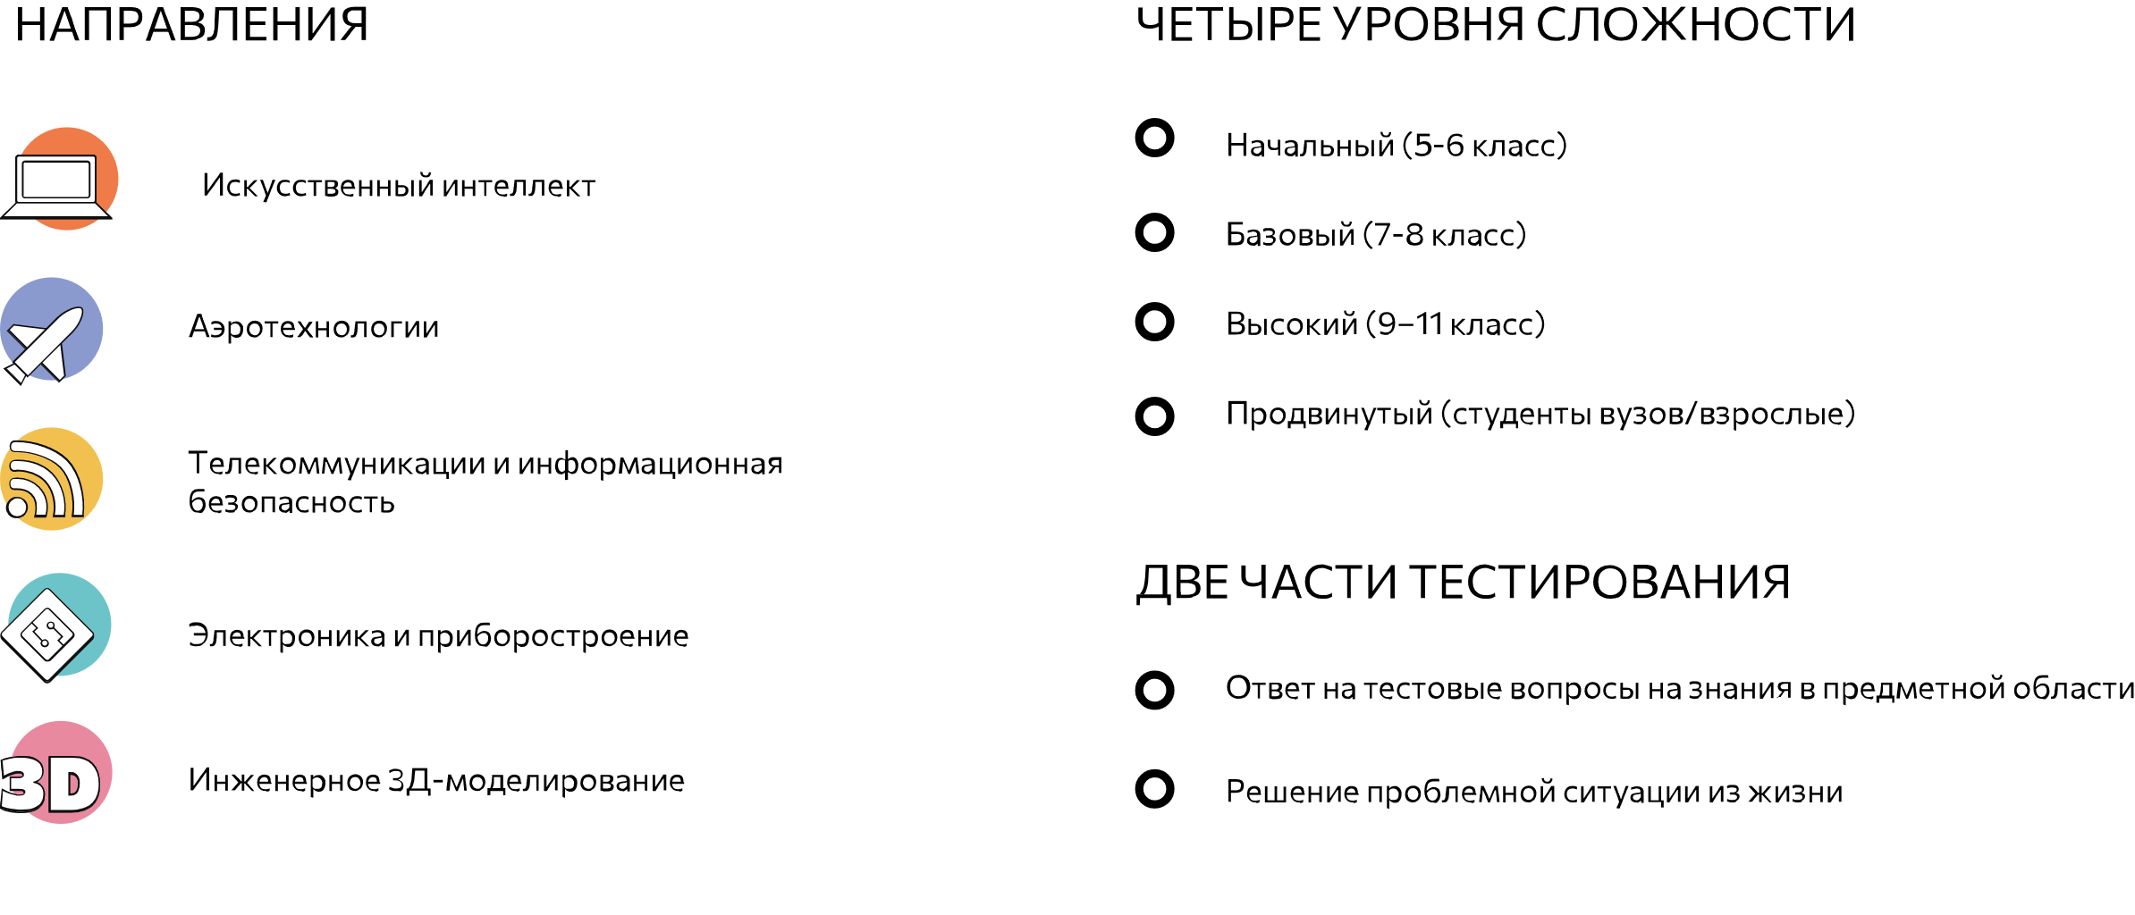
Направления и уровни ТехноГТО 2023

Slide 22
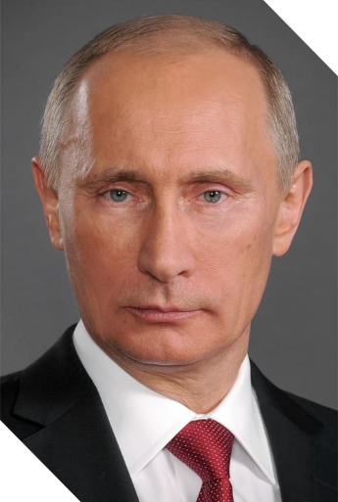
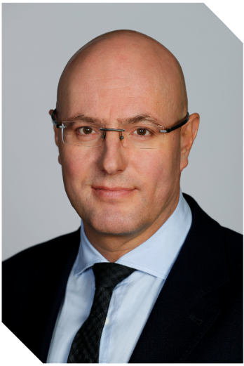
Стратегическое развитие НТО
Мероприятия Национальной технологической олимпиады включены в План проведения в Российской Федерации Десятилетия науки и технологий, утвержденного Распоряжением Правительства РФ от 25 июля 2022 г. № 2036-р. Согласно поручениям Президента РФ №№ Пр-1395 и Пр-2210 опыт Национальной технологической олимпиады будет использован для изменения порядка проведения Всероссийской олимпиады школьников. НТО включена во Всероссийский сводный календарный план мероприятий по вовлечению детей в научно техническое творчество на 2022/23 год и летний период.
Поручение Президента Российской Федерации № Пр-1395 о проведении всероссийской междисциплинарной олимпиады школьников с использованием опыта проведения НТО.
Поручение Президента РФ Пр-2210 о внесении в порядок проведения ВсОШ изменений, предусматривающих ее проведение как по общеобразовательным предметам, так и по междисциплинарным направлениям, в том числе в форме творческих и проектных конкурсов, с учетом опыта проведения НТО.

Slide 23

Как включиться в Национальную технологическую олимпиаду
НТО для школьника: уникальная возможность узнать про новейшие технологии, испытать свои силы в решении комплексных задач и получить льготы при поступлении в ведущие вузы
НТО для учителя и наставника: повышение компетенций в сфере современных технологий, интересные и увлекательные мероприятия для ваших учеников
НТО для вуза: стать лидером своего профиля и получить признание среди талантливых абитуриентов
НТО для компаний: подготовить кадры для стратегических направлений своей деятельности и стать известным среди молодежной аудитории
НТО для регионов: обеспечить популярность и равный доступ к качественному научно-техническому образованию для всех детей, провести профориентацию школьников на важные для региона инженерно-технические специальности

Slide 24
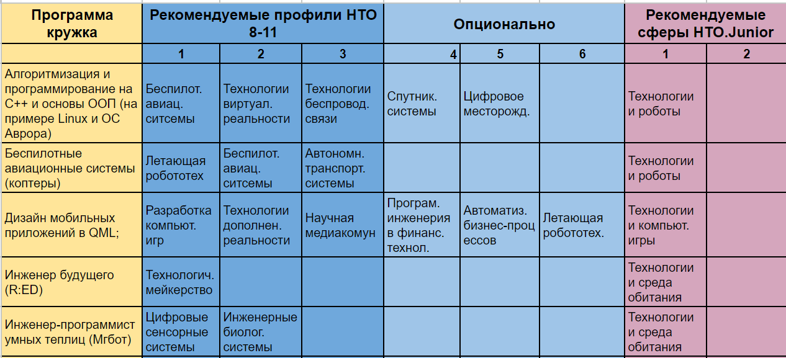

Slide 25
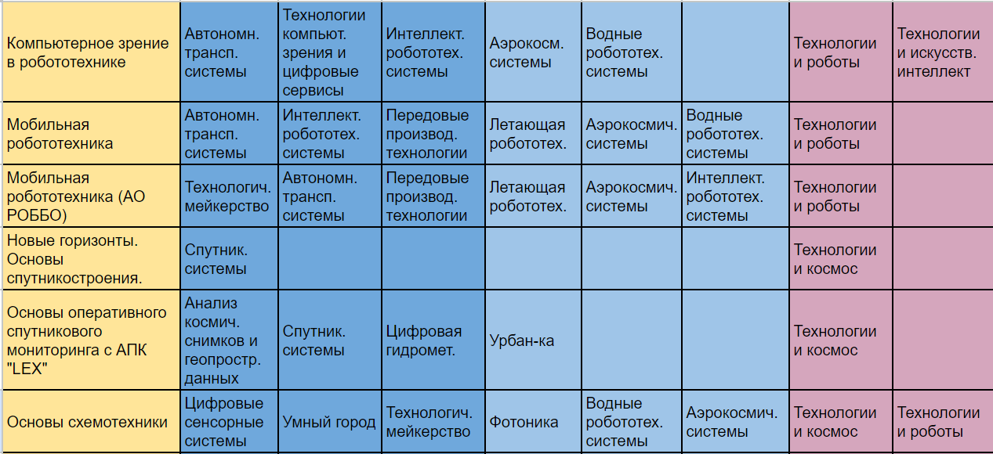

Slide 26
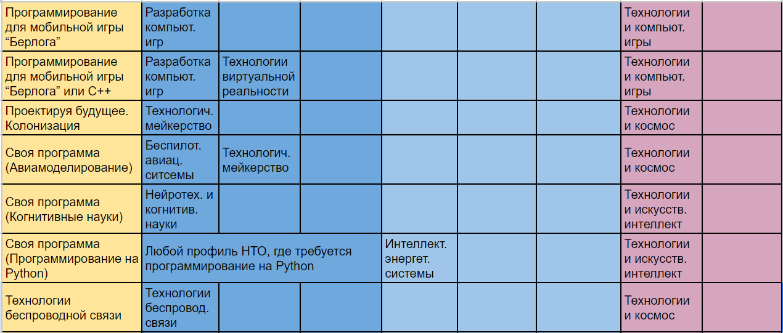
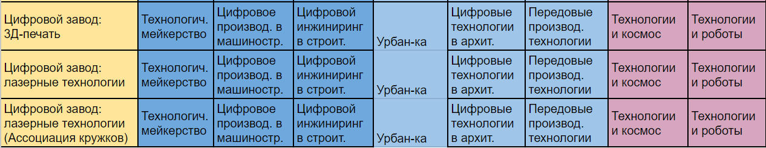

Slide 27
Домашнее задание
Изучить цикл НТО/ НТО.Junior.
Изучить таблицу соответствия программы кружка и рекомендуемых профилей НТО и сфер НТО.Junior.
Изучить страницу профиля/сферы на сайте НТО/НТО.Junior.
Выбрать профиль(и), на который будет ориентироваться кружок
Изучить сайт Урок НТО.
Выбрать урок(и).
Составить план-конспект вовлечения кружковцев в НТО
  Название профиля, ссылка
  Компетенции участников
  Ресурсы и материалы для подготовки
  Урок(и) НТО
  Основные даты проведения этапов НТО/НТО.Junior

Slide 28
ВКонтакте: vk.com/nticontest
Telegram: t.me/nto_olympiada
ПОРТАЛ
НТО:
WWW.NTCONTEST.RU
По всем вопросам вы можете обращаться по адресу:
^{INFO@NTCONTEST.RU}

